Slide 1
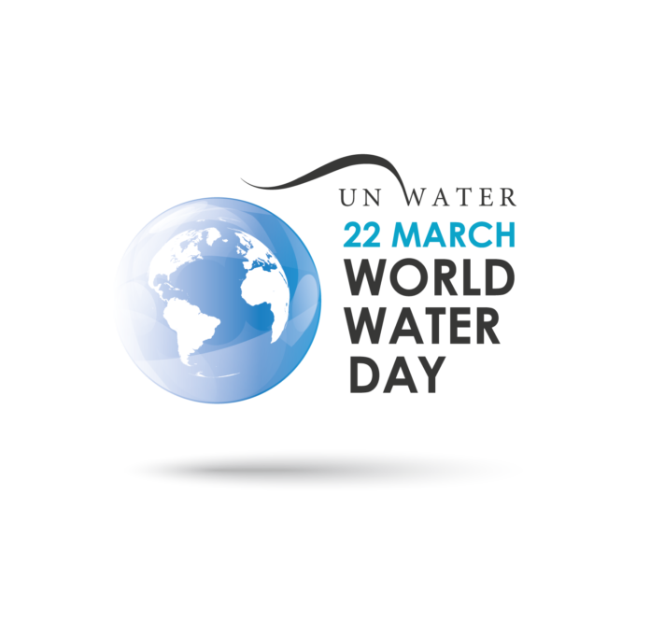
Scuola Primaria Comiziano “SPLASH”
Giornata mondiale dell’ACQUA 2017
Tema : ” Acque reflue”.

Slide 2
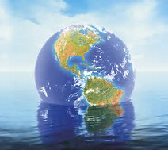
L'acqua è il filo conduttore della nostra vita! Da essa tutto prende origine: la vita sul nostro pianeta, noi stessi siamo fatti per i due terzi di acqua come pure il nostro pianeta.

Slide 3
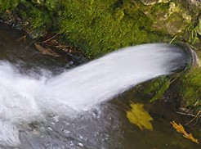
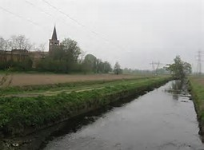
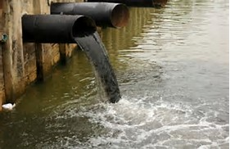
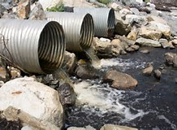
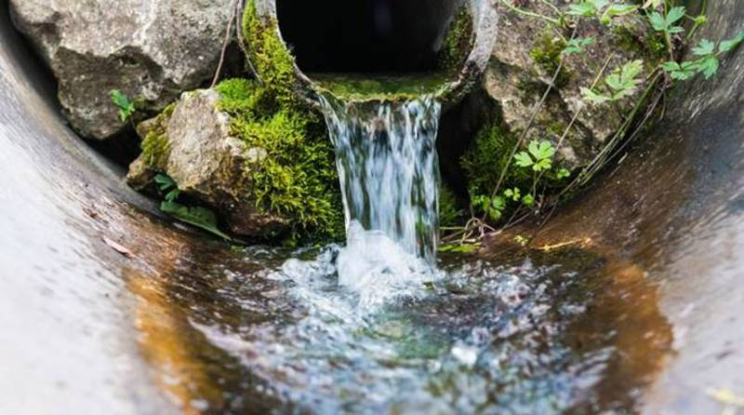
Acque reflue : riutilizziamole.

Slide 4
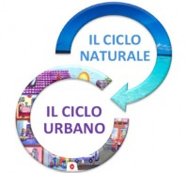
Ciclo naturale e ciclo urbano dell’acqua vanno a braccetto.
Per salvaguardare il ciclo naturale dell’acqua, che non dipende da noi uomini, dobbiamo fare in modo che il ciclo urbano dell’acqua restituisca all’ambiente acqua pulita.
L’acqua è fondamentale per la vita dell’uomo e di tutte le specie animali e vegetali che popolano il nostro pianeta . Abbiamo bisogno di acqua per bere, lavarci, irrigare i campi che ci danno frutta, verdura e cereali, dissetare gli animali che ci forniscono carne, uova, latte e formaggio, e per produrre tutte le cose di cui abbiamo bisogno. L’uomo allora capta l’acqua dai fiumi, dai laghi o dal sottosuolo. Spesso, l’acqua non può essere bevuta direttamente perché non è di ottima qualità. Deve perciò essere depurata passando attraverso un impianto di potabilizzazione. Una volta usata l’acqua è oramai sporca e viene immessa in tubi nascosti sotto le strade che trasportano l’acqua sporca fuori dalla città verso un impianto di depurazione. Ora l’acqua è nuovamente pulita e può essere scaricata nei fiumi, nei laghi e nel mare per cominciare un nuovo ciclo.

Slide 5
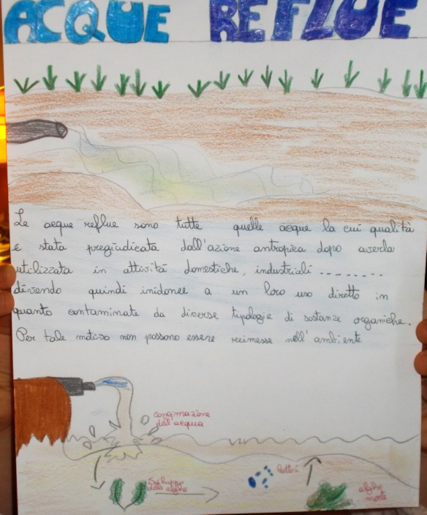
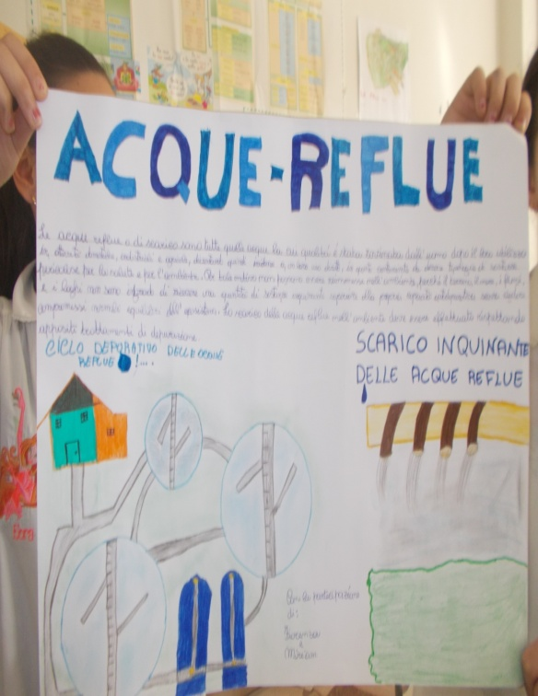
Le acque reflue vengono prodotte dalle varie attività domestiche, agricole e industriali. Il trattamento depurativo deve eliminare gli agenti contaminanti prima dell'immissione nel corpo idrico ricettore. La scarsità di acqua sta spingendo sempre di più all’innovazione. Le acque reflue, considerate in passato soltanto come un obbligo di smaltimento, ora possono diventare una risorsa preziosa. L’acqua riciclata può essere utilizzata in svariate applicazioni e in diversi settori, sia all’interno di una struttura che in una comunità. Per l’acqua riciclata gli utilizzi tipici comprendono l’irrigazione di superficie per frutteti e vigneti, campi da golf, aree paesaggistiche e colture alimentari. Altri utilizzi comprendono il ricarico delle falde acquifere e l’impiego nei processi industriali. L’acqua non potabile può essere utilizzata per lo scarico dei servizi igienici, l’irrigazione del paesaggio, il lavaggio di vetture e strade, ecc.

Slide 6
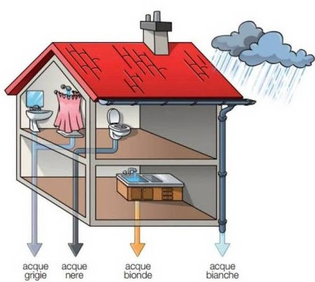
soluzioni

Slide 7
Caratteristiche delle acque reflue
Le acque reflue o di scarico sono classificate in 2 distinte categorie:
Acque bianche, Acque nere.
Le acque nere contengono i rifiuti riconducibili ad attività umane domestiche o industriali e vengono definite nocive per la salute e moleste per il pubblico.
Le acque nere si dividono in:
Acque fecali: provenienti da vasi igienici e orinatoi dei bagni;
Acque bionde: provenienti da docce, vasche, lavabi e bidet dei bagni;
Acque saponate grasse: provenienti da lavelli e lavastoviglie delle cucine,
Acque grigie: provenienti da docce, vasche, lavabi e bidet dei bagni, lavelli e lavastoviglie delle cucine, lavabiancherie o lavatrici delle lavanderie;
Acque di scarico industriale: provenienti da scarichi industriali.
Le acque bianche invece non sono ritenute nocive per la salute pubblica e tra queste ci sono:
acque pluviali o meteoriche di dilavamento provenienti da tutte le aree aperte impermeabilizzate quali, strade, parcheggi, tetti, cortili, ecc.;
acque utilizzate per il lavaggio delle strade ;
acque di raffreddamento provenienti da attività industriali.
Per consentire il corretto trattamento e un’efficace depurazione delle acque reflue, le tubazioni degli impianti fognari dovrebbero essere separate e convogliate negli idonei impianti di trattamento .

Slide 8
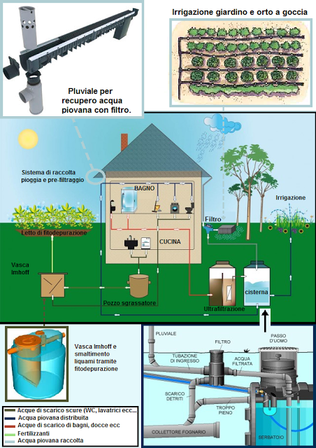
Le nuove abitazioni
potrebbero essere
costruite con questi sistemi: sembrano costosi ma inquineremo meno e col tempo ci guadagneremo.
Che ne dite ? Ci vogliamo provare?

Slide 9
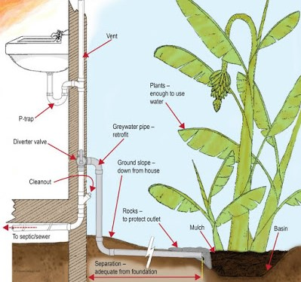

Slide 10
Ci siamo guardati intorno e ci siamo resi conto che sul nostro territorio si fa poco per i canali di scolo.

Slide 11
Qui sorridiamo,ma pensiamo anche che si continua a parlare di riscaldamento globale,di desertificazione con conseguente riduzione delle riserve idriche e allora perché continuiamo ad utilizzare acqua POTABILE? Recuperiamo e riutilizziamo le acque reflue come previsto dal Decreto del 12 giugno 2003;in campo domestico,industriale e urbano.

Slide 12
Noi esploratrici vorremo che diventassero così !

